Slide 1
Introdução à Inteligência Artificial
Daniel Elias Fonseca Rumin
Gabryel Henrique Borges
Guilherme Aparecido Pereira Santos
Luis Felipe Pereira
2025

Slide 2
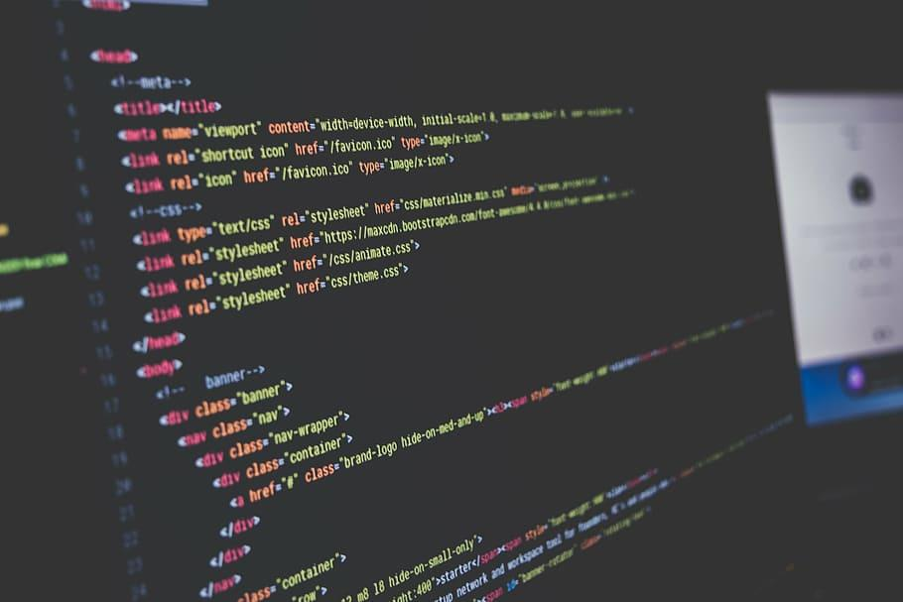
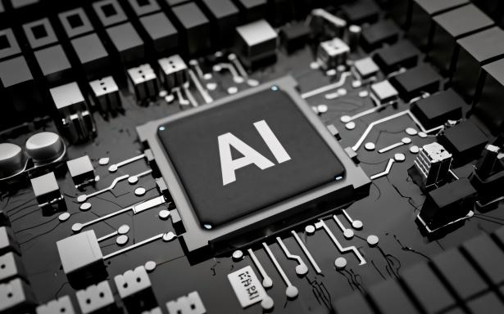
1. O que é Inteligência Artificial?
2. Como a Inteligência Artificial Funciona?
3. Aplicações Práticas da Inteligência Artificial
Funcionamento do Chatbots
Funcionamento do ChatGPT
Praticando no Chatbots
4. O Futuro da Inteligência Artificial
5. O que é visão computacional.
6. Funcionamento para reconhecer os objetos.
Conteúdo

Slide 3
O que é Inteligência Artificial?

Slide 4
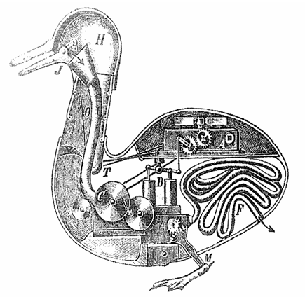
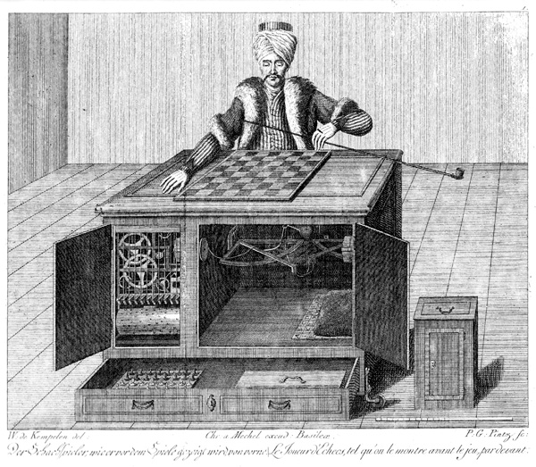
Inteligência Artificial
Inteligência Artificial é a capacidade das máquinas de aprender e realizar tarefas que normalmente exigiria inteligência humana.
1ª tentativa: soluções mecânicas
Jogador de xadrez de 1769
Pato digeridor de 1739

Slide 5
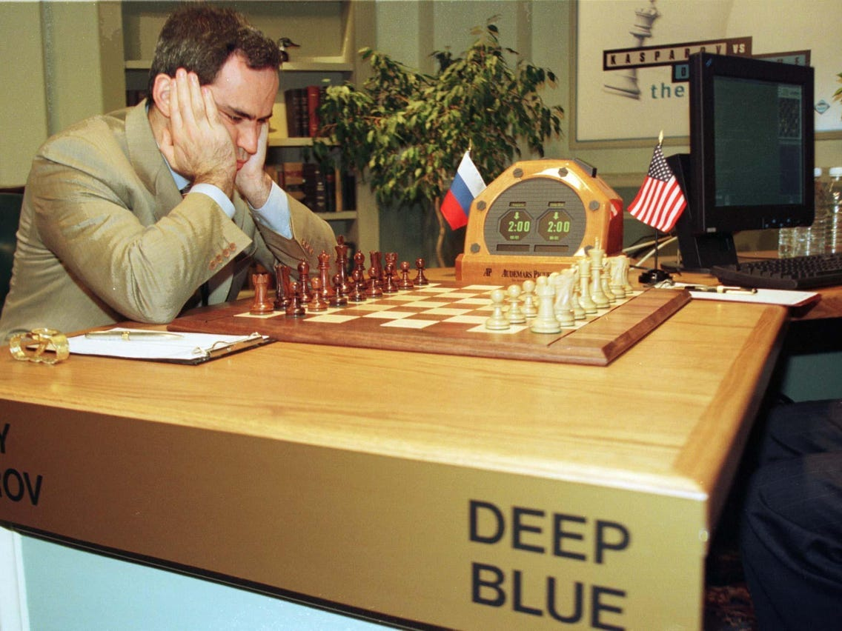

Em 1967, o programa de xadrez MacHack, desenvolvido no MIT (Massachusetts Institute of Technology), derrotou o filósofo Hubert Dreyfus, um dos maiores críticos da IA.
Em 1997, o campeão mundial de xadrez Garry Kasparov foi vencido pelo supercomputador IBM Deep Blue. O computador conquistou 2 vitórias, 3 empates e sofreu 1 derrota.

Slide 6
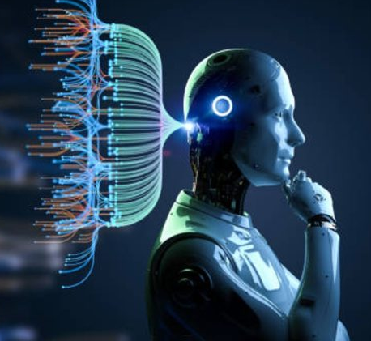
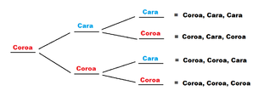
A QUESTÃO DE TURING
“Podem as máquinas pensar?”
o que é pensar?
Pensar: ato ligado a resolver problemas
Problema: consiste em buscar várias alternativas
Solução: basta escolher uma das alternativas
Possíveis abordagens:
Árvores de possibilidades
nem sempre viáveis
Heurísticas
regras/métodos 🡪 descobertas

Slide 7
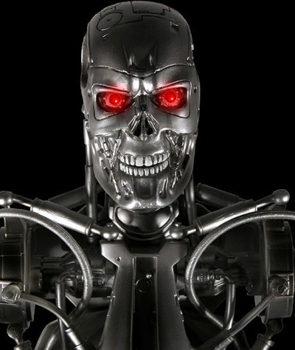
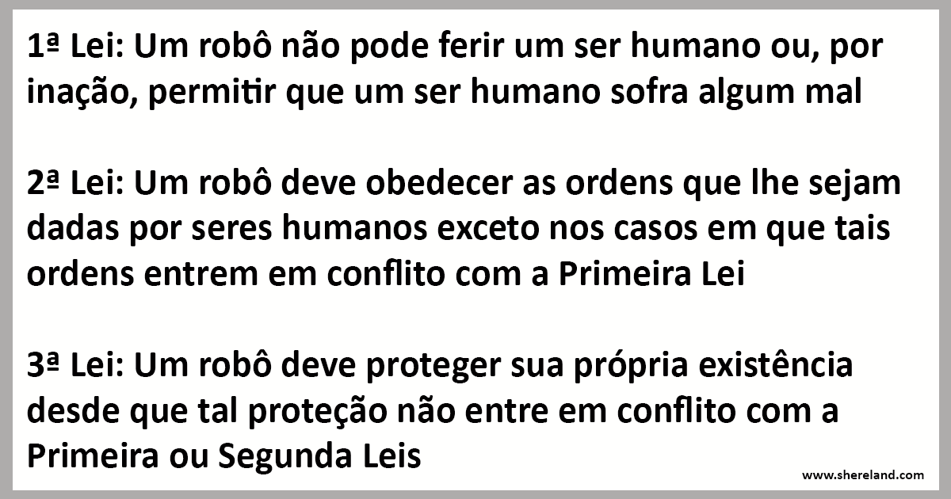
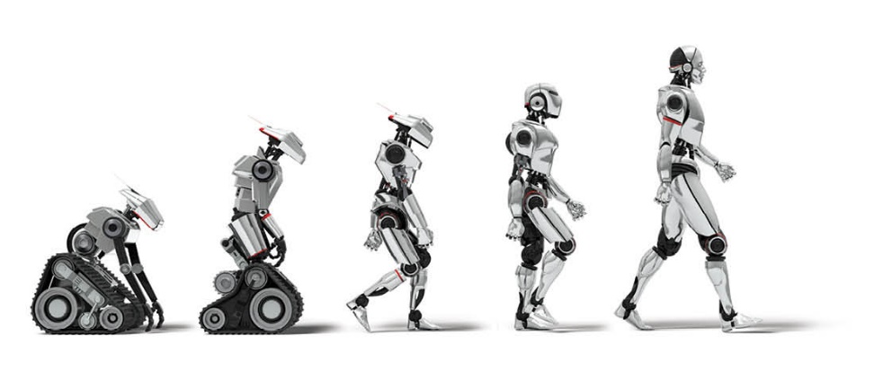
QUESTÕES FILOSÓFICAS
Pensando, elas podem se voltar contra nós?

Slide 8

CAPACIDADES DA MÁQUINA
Habilidade em Operações Matemáticas Executa cálculos complexos com alta precisão e velocidade
Domínio de Linguagens de Programação (Focada em linguagens específicas para tarefas específicas)
Determinismo e Máquinas de Estados Finitos Segue uma sequência previsível de estados, sem ambiguidades
Inferência de Estados Futuros Baseada em regras e lógica para prever resultados e próximos passos

Slide 9
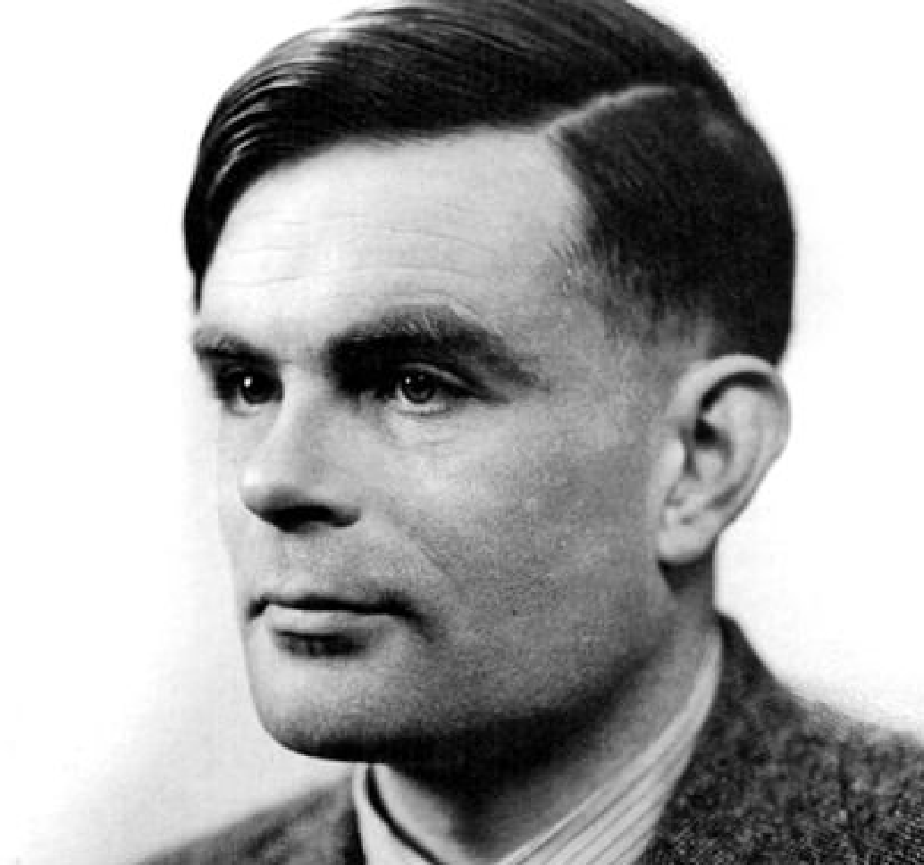
O TESTE DE TURING
Objetivo: Determinar se uma máquina é capaz de imitar a inteligência humana.
Critérios para uma Máquina Inteligente
Processamento de Linguagem Natural (Comunicar-se com fluência)
Representação de Conhecimento (Armazenar e utilizar informações)
Raciocínio Automático (Tomar decisões com lógica)
Aprendizado (Melhorar com experiência)
Tecnologias Associadas
Visão Computacional (Reconhecimento e interpretação de imagens)
Robótica (Interação física com o mundo)

Slide 10
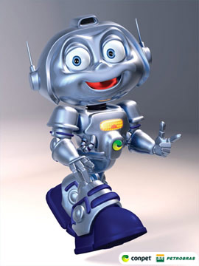
ROBÔ ED
Você: Oi Ed, voce gosta de esportes?
Robô Ed: Sobre que esporte vc quer conversar?
Você: futebol
Robô Ed: Não sou muito ligado em futebol, mas acho um bate bola legal.
Você: voce torce para algum time?
Robô Ed: Torço pelo Brasil! E você?
Você: o que voce acha desta crise economica mundial?
Robô Ed: As crises econômicas costumam deixar as pessoas preocupadas, mas depois de algum tempo a economia vai se recuperando. Há coisas muito mais difíceis de se recuperar. Os danos feitos à natureza, por exemplo. Sabe quanto tempo uma reles latinha jogada no mato demora para se decompor?

Slide 11
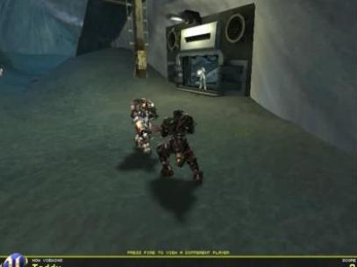
O TESTE DE TURING
BotPrize 2012
Competição de IA em homenagem aos 100 anos de Alan Turing
Tema: "Podem os computadores jogar como humanos?"
Vencedor: Jogador virtual com IA, que imitou o estilo humano ao jogar
Prêmio: US$ 7.000
Prêmio Loebner
Teste inspirado no Teste de Turing Original
Objetivo: Determinar qual IA melhor reproduz a conversa humana
Método de Avaliação:
4 juízes participam de conversas simultâneas com uma pessoa e uma máquina
Desafio: Enganar os juízes a ponto de parecer humano
Grande Prêmio: US$ 100.000 se a IA enganar

Slide 12

O LIMITE DA MÁQUINA
“... só faz o que é programada para fazer” Mas será que não pode aprender, pensar, criar?
Reflexão de Herbert Simon (1960)
"O homem pode pensar, aprender, criar porque seu programa biológico o capacita..." (Incluindo a habilidade de modificar seu próprio programa)
Possibilidades para uma Máquina:
Autoanálise (Avaliação própria para detectar erros ou limitações)
Autodiagnóstico (Identificação de problemas e estado atual)
Autocorreção (Capacidade de corrigir falhas por conta própria)
Autoaperfeiçoamento (Melhoria contínua em busca de mais eficiência)

Slide 13
IA NO DIA A DIA
Reconhecimento facial
Permite encontrar um rosto em meio à multidão.
Ferramenta em uso pelas agencias de combate ao terrorismo.
Data security (segurança de dados na internet)
A tecnologia ajuda a detectar 325 mil novos vírus (malware) todos os dias.
O internauta navega e paga as compras com segurança.
Recomendações
A ferramenta analisa o comportamento de compra e interesses do internauta e compara
com milhares de outros consumidores para identificar qual será sua próxima compra ou
o filme que irá assistir. E surpreende com um convite antecipado ou mais informações
sobre o produto desejado.

Slide 14
EVOLUÇÃO DA IA
O programa ELIZA é desenvolvido, simulando uma conversa humana e demonstrando as primeiras interações em linguagem natural.
O computador Deep Blue venceu o campeão mundial de xadrez Garry Kasparov, mostrando o potencial da IA em jogos complexos.
A IA generativa, como o ChatGPT, transforma a interação humano- máquina, permitindo conversas mais naturais e criativas.
1956
1980
2012
A Conferência de Dartmouth marca o nascimento da Inteligência Artificial como um campo de estudo formal.
1966
Surge o conceito de redes neurais, revitalizando o interesse em IA com a capacidade de aprender a partir de dados.
1997
A revolução do aprendizado profundo (deep learning) começa, impulsionando avanços significativos em reconhecimento de imagem e voz.
2023

Slide 15
EVOLUÇÃO DA IA
O programa ELIZA é desenvolvido, simulando uma conversa humana e demonstrando as primeiras interações em linguagem natural.
O computador Deep Blue venceu o campeão mundial de xadrez Garry Kasparov, mostrando o potencial da IA em jogos complexos.
A IA generativa, como o ChatGPT, transforma a interação humano- máquina, permitindo conversas mais naturais e criativas.
1956
1980
2012
A Conferência de Dartmouth marca o nascimento da Inteligência Artificial como um campo de estudo formal.
1966
Surge o conceito de redes neurais, revitalizando o interesse em IA com a capacidade de aprender a partir de dados.
1997
A revolução do aprendizado profundo (deep learning) começa, impulsionando avanços significativos em reconhecimento de imagem e voz.
2023

Slide 16
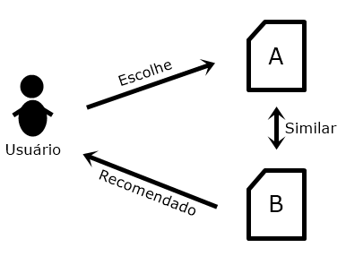
Como Funciona uma IA
A IA aprende observando e analisando muitas informações para encontrar padrões
Exemplo: o usuário acessa alguns vídeos sobre gatos no youtube, a IA analisa essas interações. E com base nos padrões recomenda mais vídeos de gatos
Exemplo visual:

Slide 17
TENDÊNCIAS EMERGENTES
IA Generativa
IA Preditiva
Transformando a Criação de Conteúdo: IA’s generativas criam textos, imagens e músicas de forma autônoma.
Aplicações:
Marketing - Campanhas personalizadas
Entretenimento - Criação de mídia única
Design - Geração de novas formas e estilos
Impacto: Desafia noções de autoria e amplia as possibilidades criativas.
IA preditiva analisa dados históricos para prever eventos futuros.
Aplicações:
Negócios: Previsão de vendas e demanda de produtos.
Saúde: Diagnóstico precoce de doenças com base em dados de pacientes.
Finanças: Análise de risco e tendências de mercado.
Marketing: Segmentação de clientes e personalização de ofertas.
Impacto: Melhora a tomada de decisões, otimiza recursos e aumenta a eficiência em diversos setores.

Slide 18
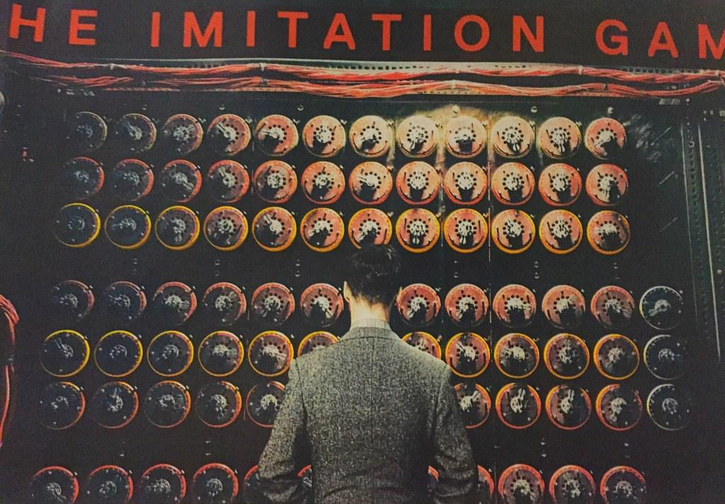
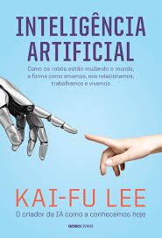
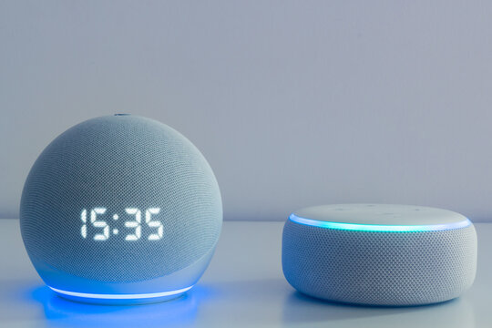
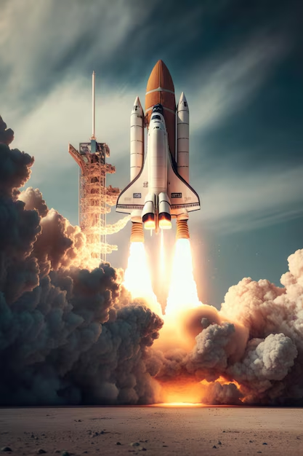

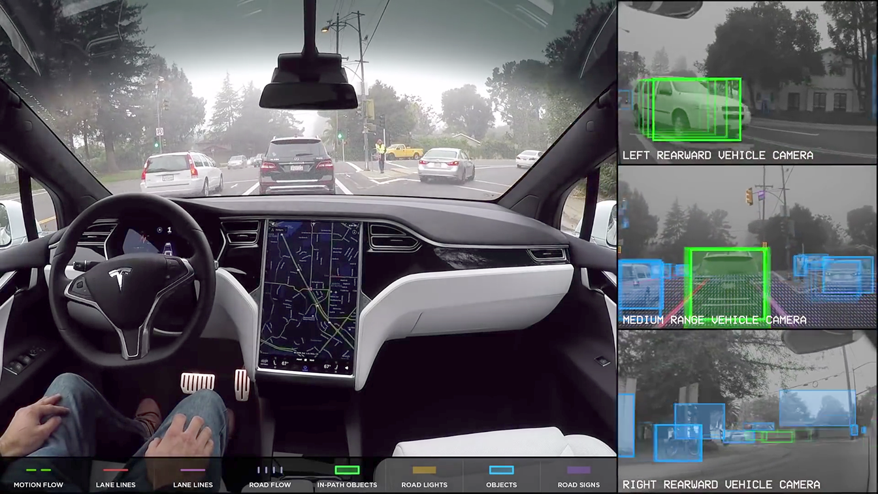
Dicas para entrar em contato com inteligência Artificial.
Filme
Livros
Assistentes Virtuais
Foguetes
Jogo da Imitação
Alexa da Amazon
Carros autônomos
A Revolução da Inteligência Artificial
de Kai-Fu Lee
Her (Ela)

Slide 19

Python para Inteligência Artificial
O que é Python?
É uma linguagem de alto nível
Simplicidade e legibilidade, o que facilita o aprendizado e a aplicação em diversas áreas, como: desenvolvimento web; análise de dados; automação e inteligência artificial (IA).
Bibliotecas e frameworks robustos, como: NumPy, pandas, scikit-learn, TensorFlow, e PyTorch, que são amplamente usados para machine learning, deep learning, e outros tipos de IA.

Slide 20




Python para Inteligência Artificial
A linguagem Python é amplamente usada em várias aplicações de IA, como:
Machine Learning: Frameworks como scikit-learn facilitam a criação de modelos de machine learning
Deep Learning: TensorFlow e PyTorch são populares para criar redes neurais e deep learning, essenciais para reconhecimento de imagem, NLP, etc.
Processamento de Linguagem Natural (NLP): Bibliotecas como spaCy e NLTK auxiliam na construção de chatbots e sistemas de recomendação.
Visão Computacional: OpenCV, por exemplo, é amplamente usado para reconhecimento de objetos e processamento de imagens.
Sistemas de Recomendação: São usados em diversas plataformas, como streaming de vídeo e compras online, e geralmente implementados com técnicas de machine learning usando Python.

Slide 21
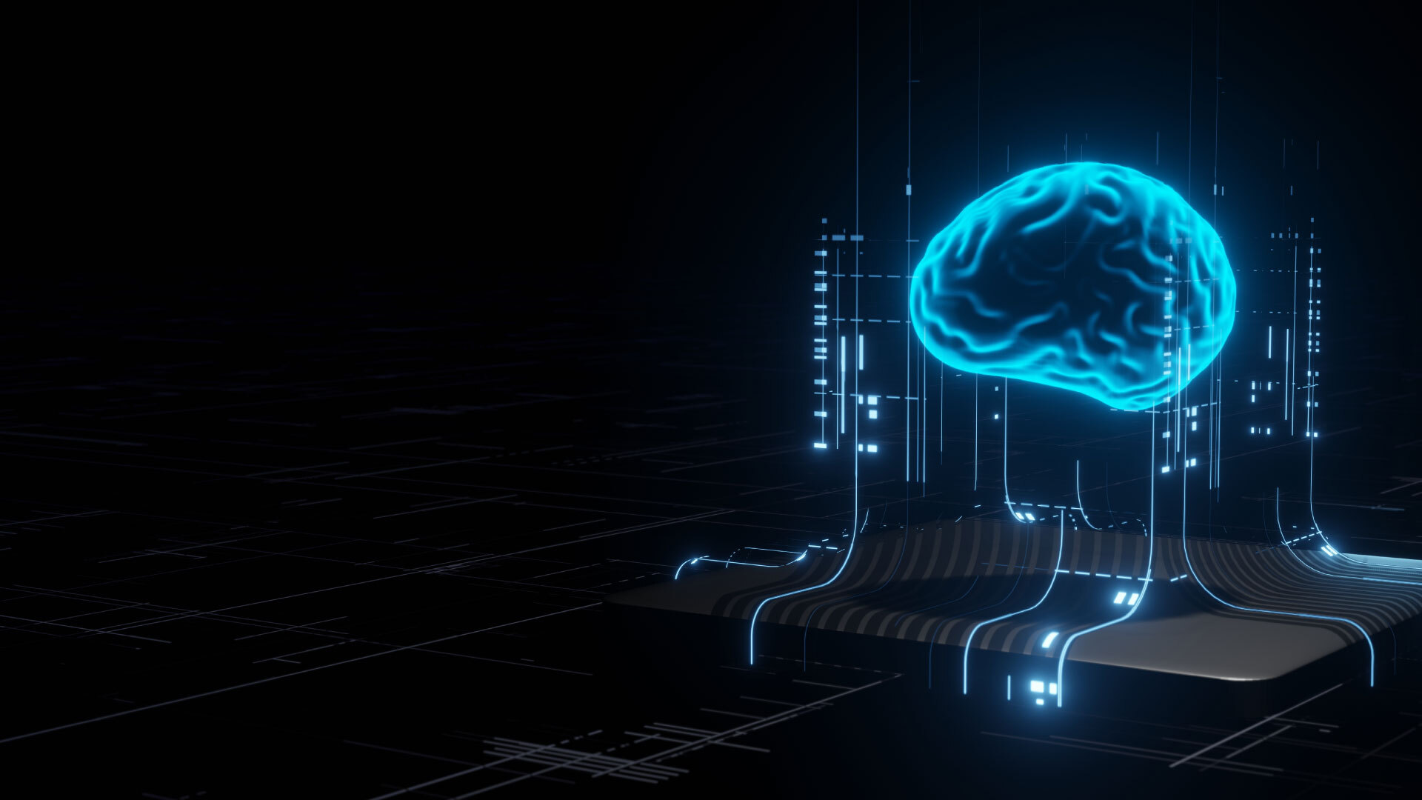

Python para Inteligência Artificial
A linguagem Python é amplamente usada em várias aplicações de IA, como:
Machine Learning: Frameworks como scikit-learn facilitam a criação de modelos de machine learning
Deep Learning: TensorFlow e PyTorch são populares para criar redes neurais e deep learning, essenciais para reconhecimento de imagem, NLP, etc.
Processamento de Linguagem Natural (NLP): Bibliotecas como spaCy e NLTK auxiliam na construção de chatbots e sistemas de recomendação.
Visão Computacional: OpenCV, por exemplo, é amplamente usado para reconhecimento de objetos e processamento de imagens.
Sistemas de Recomendação: São usados em diversas plataformas, como streaming de vídeo e compras online, e geralmente implementados com técnicas de machine learning usando Python.

Slide 22
Python para Inteligência Artificial
Python tem uma sintaxe fácil de ler, parecida com frases comuns, o que ajuda a focar nas ideias em vez de detalhes técnicos
Usada em diversas áreas de IA: processamento de linguagem natural, visão computacional e análise de dados
Integra-se bem com o Google Colab, aproveitando a nuvem para executar projetos sem instalação local

Slide 23
Criação de Conta no Google Colab
Google Colab (Colaboratory) é uma plataforma gratuita baseada na nuvem para execução de código em Python
Acesse: colab.research.google.com
Faça login com uma conta Google
Dica: os notebooks (projetos) ficam salvos em uma pasta (Colab Notebooks) no Drive

Slide 24
Chatbots e ChatGPT

Slide 25
O QUE É CHATBOTS?
Definição de Chatbots: Programas que simulam conversas humanas para responder a perguntas e ajudar usuários.
Principais Aplicações: Atendimento ao cliente, FAQs em sites, assistentes virtuais.
Popularidade dos Chatbots: Usados amplamente por empresas para agilizar o atendimento e reduzir custos.

Slide 26
A ONDE SÃO UTILIZADOS OS CHATBOT?
E-commerce: Atendimento rápido para dúvidas sobre produtos, entrega e devolução.
Bancos e Finanças: Resolução de dúvidas financeiras, saldos, pagamentos.
Saúde: Respostas a perguntas sobre sintomas e agendamento de consultas.
Entretenimento: Respostas rápidas para streaming e jogos.

Slide 27
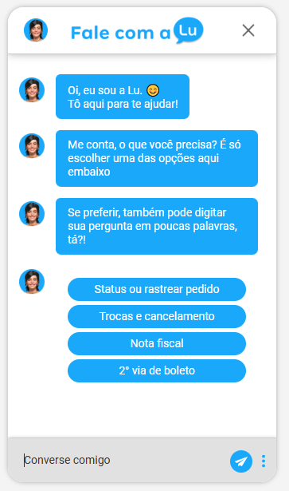
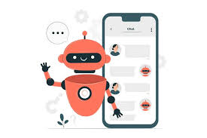
Exemplo 1 - E-commerce:
Atendimento rápido para dúvidas sobre produtos, entrega e devolução.

Slide 28
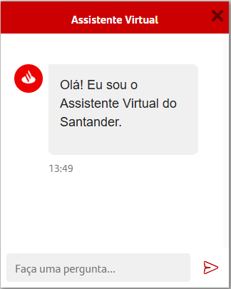
Exemplo 2 - Bancos e Finanças:
Resolução de dúvidas financeiras, saldos, pagamentos.

Slide 29
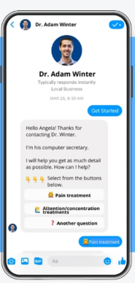
Exemplo 3 - Saúde:
Respostas a perguntas sobre sintomas e agendamento de consultas.

Slide 30
Exemplo 3 - Saúde:
Respostas a perguntas sobre sintomas e agendamento de consultas.

Slide 31
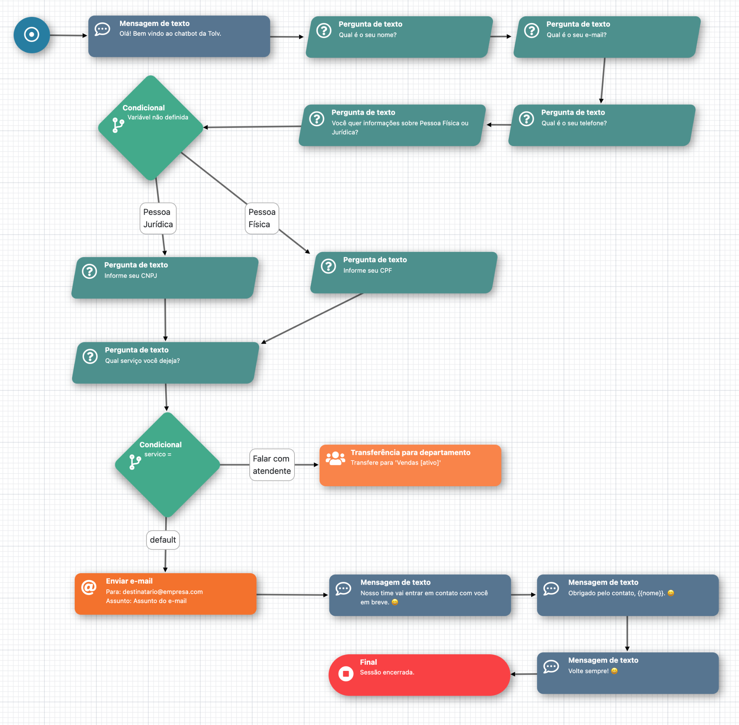
A Como os Chatbots funcionam?
O funcionamento dos Chatbots é baseado em estrutura de perguntas e respostas.
Bot terá capacidade de:
Analisar uma pergunta
Identificar a intenção
Fornecer uma resposta adequada.
Configuração de chatbots por fluxo

Slide 32


Slide 33
O QUE É O CHATGPT?
Modelo de IA desenvolvido pela OpenAI que processa e gera texto de forma natural.
Treinamento: Treinado com vastos dados textuais (até 2021) para entender e responder a uma ampla variedade de perguntas.
Funcionalidades: Responder a perguntas, participar de conversas, ajudar com redações e programações.
Tecnologia: Utiliza aprendizado profundo e transformadores.
Objetivo: Gerar respostas naturais e contextualmente relevantes.

Slide 34
PRINCIPAIS CARACTERÍSTICAS DO CHATGPT?
Interpretação Contextual: Consegue entender o contexto da conversa, ajustando suas respostas conforme o desenrolar do diálogo.
Flexibilidade: Pode responder a perguntas gerais, técnicas, e até mesmo participar em tarefas criativas, como escrita de ficção.
Aplicações Variadas: Desde atendimento ao cliente e chatbots educativos até assistentes virtuais e criação de conteúdo.

Slide 35
FUNCIONAMENTO DO CHATGPT:
Resposta ao Usuário
Os tokens são convertidos novamente em texto, e a resposta completa é enviada ao usuário.
Ex : “Um chatbot é um …. ”
Entrada do Usuário
O usuário faz uma pergunta ou envia uma mensagem.
Ex: “O que é um chatbot?”
05
01
04
Geração da Resposta
Com base no contexto, o modelo gera uma resposta token por token.
Ex: [“Um”, “chatbot”, “é”, …. ]
Tokenização
A mensagem é dividida em tokens, pequenas unidades de texto que o modelo pode processar.
Ex: ["O", "que", "é", "um", "chatbot", "?"]
02
03
Análise com Transformers
O modelo analisa os tokens e aplica a arquitetura Transformer para entender o contexto.

Slide 36
Visão computacional e Reconhecimento de Objetos

Slide 37
O QUE É VISÃO COMPUTACIONAL?
Definição Simplificada: “Visão Computacional” é a área da IA que permite que um computador “veja” e entenda imagens, vídeos e objetos ao redor.
“Ensinar” a IA a interpretar imagens, reconhecendo e classificando objetos.

Slide 38
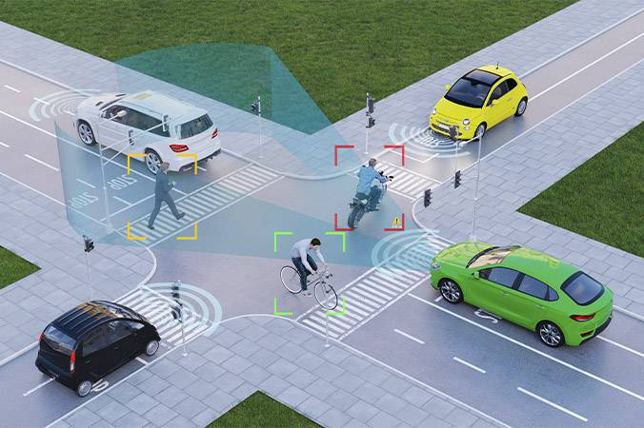
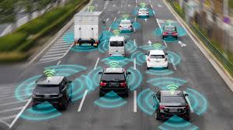
Exemplo 1 - Carros Autônomos:
Os carros autônomos usam visão computacional para “ver” a estrada, identificar sinais de trânsito, pedestres e outros veículos. Esse reconhecimento de objetos ajuda o carro a navegar com segurança.

Slide 39
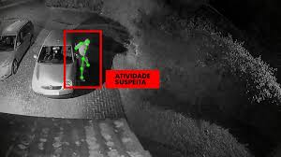
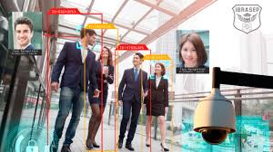
Exemplo 2 - Câmeras de Segurança Inteligentes:
Em câmeras de segurança, a visão computacional ajuda a identificar movimentos suspeitos e até reconhecer rostos de pessoas, aumentando a segurança de locais públicos e privados.

Slide 40
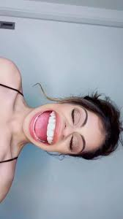
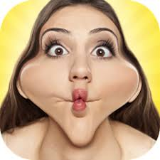
Exemplo 3 - Filtros do Instagram:
Quando você usa um filtro de rosto no Instagram, a IA reconhece seu rosto e adapta o filtro para se encaixar perfeitamente, identificando cada característica, como olhos e boca.

Slide 41
COMO FUNCIONA O RECONHECIMENTO DE OBJETOS
A IA aprende a identificar objetos ao ver muitas fotos do mesmo tipo. Cada foto ensina a IA o que é característico de um objeto específico (por exemplo, orelhas e bigodes para um gato).
Explicação Passo a Passo:
Coleta de Dados: Milhares de imagens de um mesmo objeto (por exemplo, gatos).
Treinamento do Modelo: A IA analisa as fotos e aprende o que faz cada objeto ser único.
Reconhecimento: Quando vê uma imagem nova, a IA consegue identificar se é ou não um gato com base no que aprendeu.

Slide 42

Redes Neurais
O que São?
Sistema de computação inspirados no cérebro humano
Estrutura
Camada de Entrada: Recebe os dados
Camadas Ocultas: Processam as informações
Camada de Saída: Produz o resultado final
Tensor Flow playground: playground

Slide 43
Exemplo Prático no Google Colab
Link: https://colab.research.google.com/

